Slide 1
Aplicarea Algoritmului Run-Length Coding (RLC) pentru imagini
Popescu Vlad Gabriel
CISSV-M1-PCON,
an universitar 2024–2025

Slide 2
Cuprins
Teorie RLC
Implementare MATLAB
Rezultate vizuale
Analiza parametrilor
Curba SNR
Concluzii & Îmbunătăţiri
Comparări & Aplicaţii
Bibliografie

Slide 3
Definiție RLC
Compresie fără pierderi: înlocuiește run-uri (pixeli identici) cu (valoare, lungime)
Ex.: a c c c b b a a a b b → (a,1),(c,3),(b,2),(a,3),(b,2)
Proces linie cu linie → listă de perechi → decodare exactă

Slide 4
Avantaje RLC
Simplitate & implementare rapidă
Lossless: reconstrucție exactă
Excelent pentru imagini cu zone uniforme (fax, documente)

Slide 5
Limitări RLC
Ineficient pe imagini naturale detaliate
Poate mări fișierul dacă run = 1 pixel
Fragil la erori (un bit corupt → artefacte severe)

Slide 6
Context & Utilizări
Istoric: fax G3 (ITU-T T.4), PCX, BMP‐RLE, TIFF PackBits
Etapă preliminară în scheme hibride (predicție → RLC → Huffman)
Exemplu didactic de compresie fără pierderi

Slide 7
Implementare MATLAB
Citire 'Lena256B.bmp', grayscale 256×256
Parcurgere linie cu linie → grupare pixeli → (valoare, contor)
Decodare: extindere perechi → reconstrucție bit-cu-bit
PSNR = ∞, SSIM = 1 (reconstrucție perfectă)

Slide 8
Rezultate Vizuale
Original vs. Reconstruită: identice, diferență pixel = 0
Test erori: un bit alterat → distorsiuni majore

Slide 9
PSNR & SSIM
PSNR = ∞ (MSE = 0)
SSIM = 1.0000

Slide 10
Entropie & Bpp
Entropie originală = 7,45 bpp (limită teoretică)
RLC obține 5,8 bpp (~72% din 8 bpp)

Slide 11
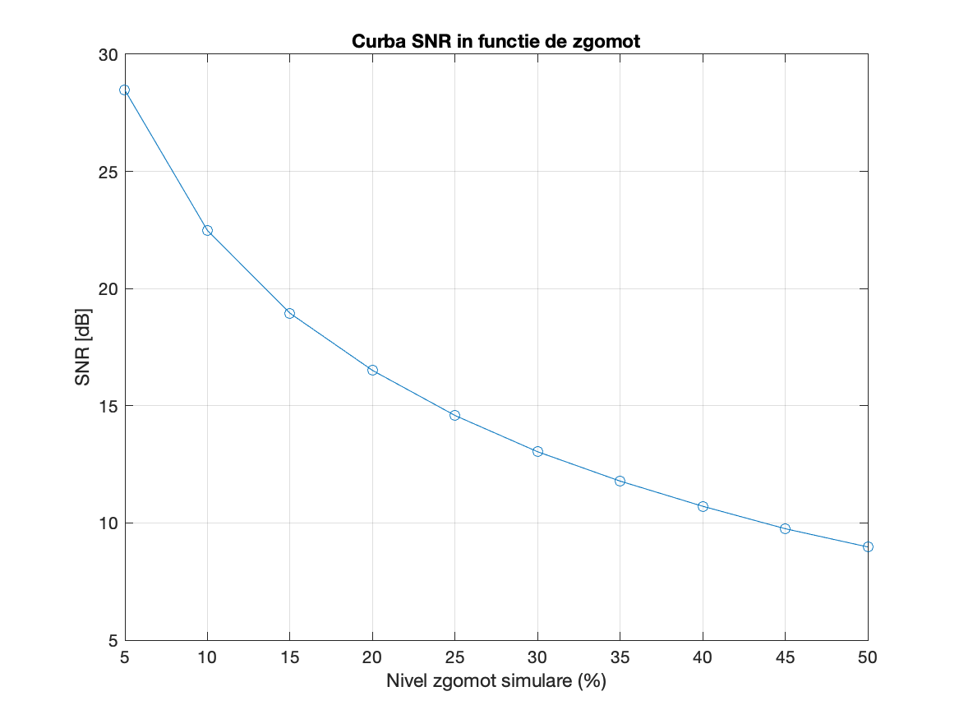
Curba SNR vs. Zgomot
Zgomot gaussian 0–50% → SNR scade din ~28 dB la <10 dB
RLC fără erori → curba SNR suprapusă peste cazul fără compresie

Slide 12
Interpretări
Păstrează perfect calitatea
Compresie modestă pe fotografii detaliate
Fragil la erori → necesită protecție

Slide 13
Propuneri de Îmbunătățire
Predicție prealabilă (DPCM) → RLC pe erori
RLC + codare entropică (Huffman/aritmetic)
Compresie adaptivă pe blocuri/regiuni

Slide 14
Comparări cu Alte Metode
RLC: ~1.4:1, complexitate mică, robusteză scăzută
Huffman: ~1.1–1.3:1, complexitate mică, robusteză medie
LZW: ~1.5–2:1, complexitate medie, robusteză medie
JPEG-LS: ~2–3:1, complexitate ridicată, robusteză bună

Slide 15
Aplicații Recomandate
Ideal: imagini bi-tonale, măști binare, documente scanate
Nu recomandat: fotografii detaliate
Folosit ca pas preliminar sau didactic

Slide 16
Bibliografie
Run-length encoding, Wikipedia (mai 2025)
Salomon, Data Compression (Springer 2007)
Gonzalez & Woods, Digital Image Processing (Pearson 2008)
Wang et al., 'SSIM' (IEEE TIP, 2004)
ITU-T T.4 Fax Group 3 (1980/1993)
Curs CISSV, by prof.Mircea Raducanu

